Slide 1
Addressing Extreme Class Imbalance in Satellite Time-Series: A Dynamic Mixture of Experts
O abordare bazată pe Dynamic Mixture of Experts și Late-Fusion Meta-Classifiers

Slide 2
1. Problema și Motivația
Obiectiv: Clasificarea ierarhică a culturilor agricole folosind serii de timp satelitare (Sentinel-2).
Provocarea majoră (Class Imbalance): Setul de date este puternic dezechilibrat.
  Clasele dominante (ex: pajiștile) copleșesc antrenamentul.
  Clasele rare, cum ar fi livezile, reprezintă sub 0.45% din date.
Limitările modelelor standard (ex: MSResNet monolitic):
  Acuratețe globală aparent mare (~80.8%), dar ignoră clasele rare (recall ~16% pe livezi).

Slide 3
2. Baza Teoretică și Lucrări de Referință
Seturi de date și Baseline:
  Rußwurm et al. (2019) – BreizhCrops: Baseline MSResNet și vulnerabilitatea long-tail.
Arhitecturi Temporale Specializate:
  Garnot et al. (2020) – LTAE & GL-TAE: Atenție temporală pentru fenologie.
Modele Ierarhice (MoE) și Few-Shot:
  Lu et al. (2024) – Uncertainty Mixture of Experts...: MoE ca soluție SOTA în agricultură.
  Snell et al. (2017) – Prototypical Networks: Spații metrice pentru clase rare.
Fuziune Tabulară și Priori Fizici:
  Chen & Guestrin (2016) – XGBoost: Late-fusion cost-sensitive pe date heterogene.

Slide 4
3. Setul de Date: BreizhCrops & Protocolul Regional
Sursa Datelor: Sentinel-2 L1C (Top of Atmosphere Reflectance).
  Nivelul L1C reține norii și umbrele. Modelele neurale trebuie să învețe nativ să ignore observațiile bruiate (prin mecanisme de Atenție).
Structura Intrării: Tensor (Batch, 45 Timesteps, 13 Canale).
Protocolul de Validare (Regional Generalization):
  Train: Regiunile frh01, frh02, frh03 (485.649 parcele).
  Eval (Held-out Test): Regiunea frh04 (122.614 parcele).

Slide 5
4. Ierarhia Claselor și Dezechilibrul Extrem
Ierarhia procesată de model (9 clase globale):
1. Cereale de iarnă: Orz (0), Grâu (1)
2. Culturi terminale: Rapiță (2), Porumb (3)
3. Pajiști (Clasele Dominante): Perm. (7), Temp. (8)
4. Clase Minoritare: Floarea-soarelui (4), Livezi (5), Nuci (6)
Provocarea statistică a proiectului:
  În regiunea de test (frh04), pajiștile au peste 64.000 de parcele, în timp ce Livezile reprezintă un bottleneck de doar 553 de exemple (~0.45%).

Slide 6
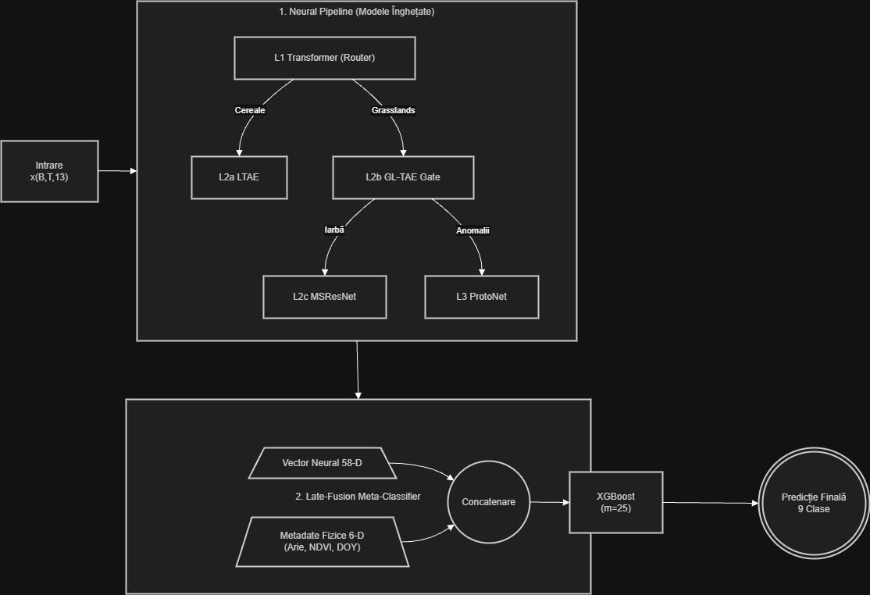
5. Arhitectura Vizuală: Arborele DMOE & Meta-Classifier

Slide 7
6. Justificarea Selecției Arhitecturale
Specializarea modelelor pe baza caracteristicilor claselor:
Nivelul L2c (Pajiști): Model MSResNet
  Zeci de mii de parcele. Rețelele reziduale adânci învață limite complexe pe volume mari.
Nivelurile L2a (Cereale) & L2b: Modele LTAE / GL-TAE
  Orzul și grâul diferă fenologic extrem de puțin. Modelele extrag strict momentele critice din serii.
Nivelul L3 (Livezi / Arbori): Model ProtoNet
  Sub 500 de sample-uri. Calculăm distanțe matematice (metric learning) față de un „prototip ideal”.

Slide 8
7. Limitarea Fuziunii Manuale (Handcrafted DMOE)
Abordarea inițială:
  Fuziune matematică manuală folosind praguri fixe și înmulțirea probabilităților între nivelurile L1, L2 și L3.
Problema structurală (Compounding Errors):
  Dacă L1 greșea o ramură, eroarea se propaga ireversibil în L2. Acuratețea globală a cascadelor a stagnat la ~75-78%.
Soluția (Extragerea Necondiționată):
  Decuplarea ierarhiei. Transformarea DMOE dintr-un arbore de decizie strict într-un „Feature Extractor” masiv.

Slide 9
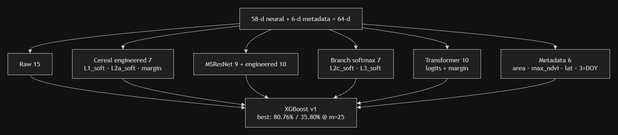
8. Schema Conceptuală: Vectorul de Decizie (64-D)

Slide 10
9. Anatomia Matematică a Vectorului (64-D)
Arhitectura Late-Fusion transformă predicțiile neurale în date tabulare de înaltă precizie:
1. Logiții Bruți ai Experților (15-D):
  Ieșirile brute (L1, L2a, L2b, L2c, L3) păstrează distanța matematică a confidenței înainte de Softmax.
2. Ingineria Confidenței (Marginile):
  Pe lângă modelele globale, extragem margini specifice (ex: diferența de probabilitate dintre Orz și Grâu) pentru departajare forțată.
3. Ancorele Spațio-Temporale (Metadate 6-D):
  Spațiu: Amprenta (Area) și corecția climatică (Latitudine).
  Timp: Densitatea biomasei (max_ndvi) și momentul maturității (peak_doy).

Slide 11
10. Workflow-ul End-to-End de Producție
Arhitectura finală implementată pentru inferență (frh04):
1. Pasarea imaginilor Sentinel-2 prin ramurile neurale înghețate.
2. Extragerea la cerere a features-urilor fizice și calcularea marginilor matematice.
3. Generarea tensorului final de decizie 64-D.
4. Clasificarea finală prin XGBoost (Late-Fusion).
  Calibrarea Cost-Sensitive: Am aplicat un multiplicator (m=25) care penalizează agresiv ratarea claselor rare (Livezi) în antrenamentul XGBoost, stabilizând recall-ul.

Slide 12
11. Rezultate Finale (frh04 Regional Protocol)
Configurație | Acuratețe Globală | Recall Livezi | Status Ținte
Ținte Proiect | > 80.69% | > 35.00% | Referință
MSResNet (Baseline) | 80.70% | 17.17% | Eșec major (Livezi)
DMOE 4-tier cascade only | ~75–78% | ~34% | Eșec major (Acc) + Eșec minor (Livezi)
E2E joint (best) | ~79% | ~0-12% | Eșec major (Livezi + Acc)
XGBoost (58-d Neural, m=40) | 80.33% | 37.97% | Eșec minor (Acc)
CatBoost (64-d Complet, m=25) | 76.78% | 77.22% | Trade off acc -> livezi
XGBoost (64-d Complet, m=25) | 80.76% | 35.80% | SUCCES INTEGRAL

Slide 13
12. Concluzii
1. Meta-Classifiers rezolvă 'Paradoxul Router-ului':
  Ierarhiile stricte cedează sub propria complexitate (compounding errors). Convertirea experților în 'feature extractors' și lăsarea unui arbore de decizie (XGBoost) să analizeze marginile este o soluție superioară.
  Datele pur spectrale au limite computaționale (ex: schimbări climatice regionale). Extragerea Ariei și a vârfului fenologic (DOY) previne confuzia modelului pe date nevăzute.

Slide 14
13. Bibliografie Selectivă
1. Rußwurm, M., et al. (2019). BreizhCrops: A Time Series Dataset for Crop Type Mapping. ISPRS Archives.
2. Lu, Q., et al. (2024). Uncertainty Mixture of Experts Model for Long Tail Crop Type Mapping. Remote Sensing, 16(6), 1026.
3. Garnot, V. S. F., et al. (2020). Satellite Image Time Series Classification with Pixel-Set Encoders and Temporal Self-Attention. CVPR 2020.
4. Snell, J., Swersky, K., & Zemel, R. (2017). Prototypical Networks for Few-shot Learning. NeurIPS, 30.
5. Bannari, A., et al. (1995). A review of vegetation indices. Remote Sensing Reviews, 13(1-2), 95-120.
6. Chen, T., & Guestrin, C. (2016). XGBoost: A Scalable Tree Boosting System. KDD '16.

